Slide 1


Demanda de uso de bicicletas compartidas
Camilo Yate
Nicolás Lozada
Ricardo Blanco
Alexandra Pinzon

Slide 2
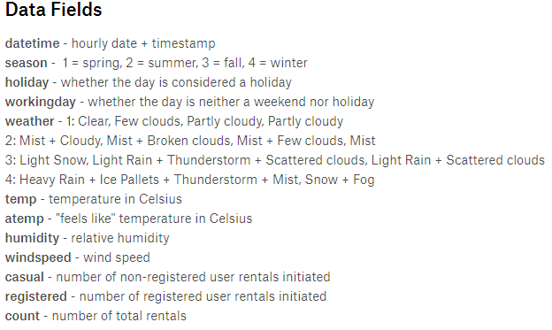
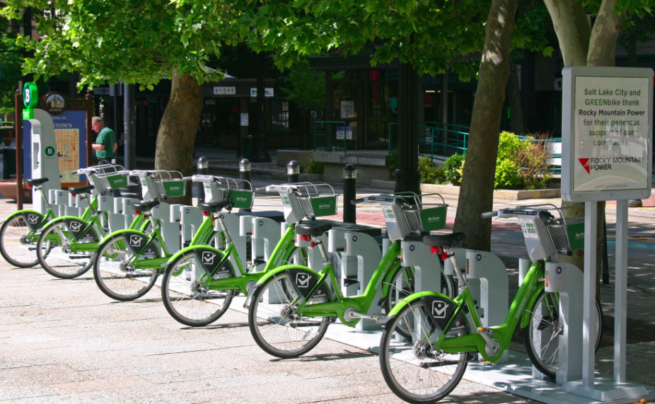
Descripción del problema
El sistema de bicicletas compartidas de Washington, requiere estimar la demanda de uso en las diferentes estaciones del año, a través de patrones de uso históricos con datos meteorológicos, con el fin de poder : presupuestar los recursos, dimensionar la logística de funcionamiento, estimar reparaciones y proyectar ingresos. Se cuentan con las variables:
https://www.kaggle.com/c/bike-sharing-demand#evaluation

Slide 3
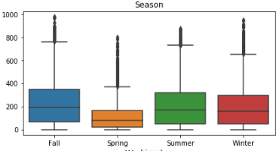
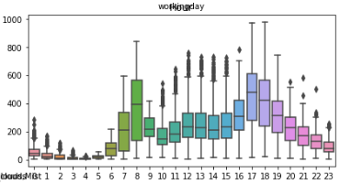
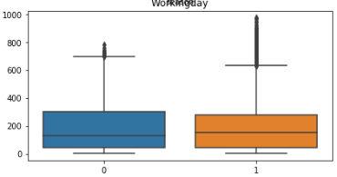
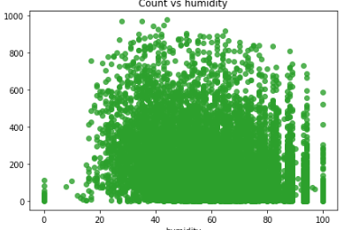
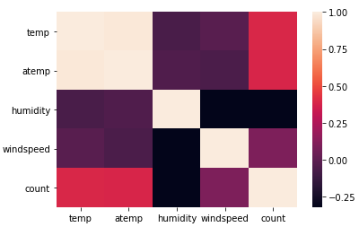



Metodologías de abordaje
Valores ausentes: Se analiza la estructura de la información proporcionada y se observa que no es necesario aplicar metodologías para valores ausentes.
Análisis Exploratorio: Se analiza la estructura de la información proporcionada y se observa que no es necesario aplicar metodologías para valores ausentes.
Correlación de variables: Analizamos la información redundante y la posibilidad de disminuir la dimensionalidad, desidimos eliminar la avriable “atemp”
Transformación de variables: realizamos cálculos a la base de datos proporcionada con el fin de mejorar el desempeño del modelo. Conversión de categóricas a Dummies, transfomración de varibales de fecha y otros.
https://github.com/camiloyatet/Curso-DeepLearning/blob/master/Proyecto1/DL%20-%20Proyecto1%20-%20Bike%20Sharing%20Demand.ipynb

Slide 4
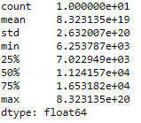
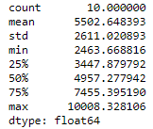
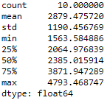
Metodologías de abordaje
Regresiín Lineal: Utilizando Cross Validation (10 fold) y MSE como medida de desempeño, obtenemos un indicador de error bastante alto al aplicarlo en la base de test
Random Forest: Utilizando Cross Validation (10 fold) , MSE como medida de desempeño y 1000 árboles estimadores, obtenemos resultados promedio considerablemente mejores a la regresión lineal (5.502)
Gradient Boost: Utilizando Cross Validation (10 fold) , MSE como medida de desempeño, 1000 árboles estimadores y aplha = 0.01, obtenemos resultados promedio mejores que Random Forest (2.879)
Selección Final: Teniendo en cuenta que el menor MSE se dio en Gradient Boost, lo utilizmaos para participar en la competencia. Quedando en el 30% superior de la clasificación.

